Slide 1
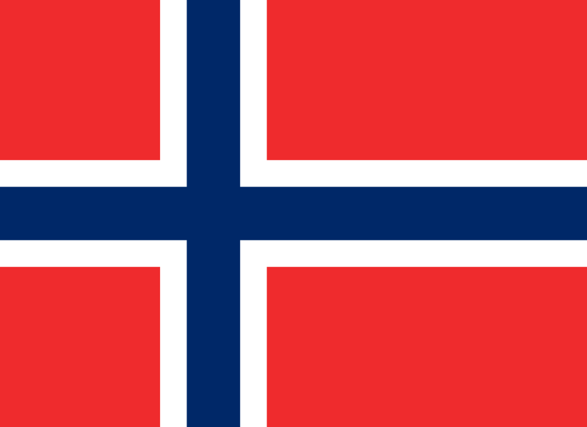
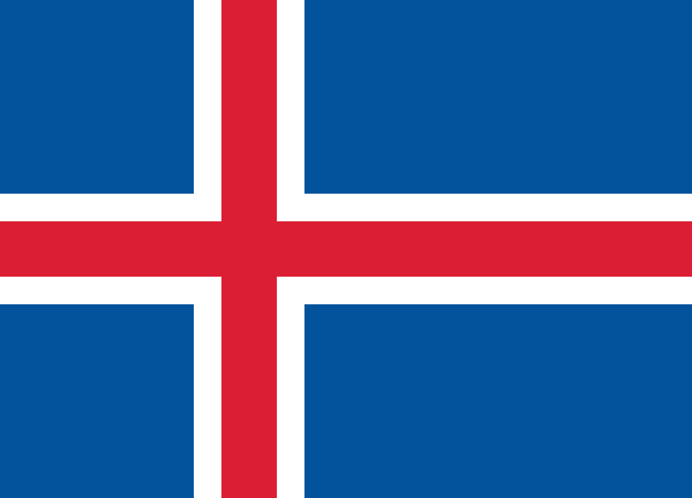
СЈЕВЕРНА ЕВРОПА - УТВРЂИВАЊЕ

Slide 2
Сјеверна Европа обухвата два полуострва - Скандинавско и Јиланд и острво Исланд.
До географских открића регија је била потпуно изолована од остатка Европе.
Због пресјецања сјеверног поларника ово је најхладнија регија Европе. На климу утиче географска ширина, распоред копна и мора и топла Голфска струја.
Земље ове регије називају се НОРДИЈСКЕ ЗЕМЉЕ (Шведска, Норвешка, Финска, Данска и Исланд).
ФЈЕЛДОВИ – заравњене висоравни
ФЈОРДОВИ - дуги, уски заливи, стрмих страна
ГЕЈЗИРИ – извори топле воде (Исланд)

Slide 3
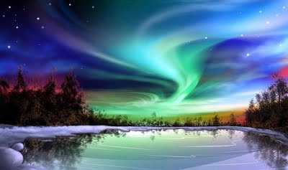
Сјеверна Европа је веома богата језерима и ријечним токовима.
Поларна свјетлост – необична природна појава у поларним областима Сјеверне Европе.
СТАНОВНИШТВО
Норвежани, Швеђани, Данци и Исланђани (Германи);
Финци и Лапонци (угро-фински народи);
Низак ПП и ријетка насељеност;
Висок животни стандард;
Добра здравствена заштита;
Најдужи животни вијек у Европи;

Slide 4
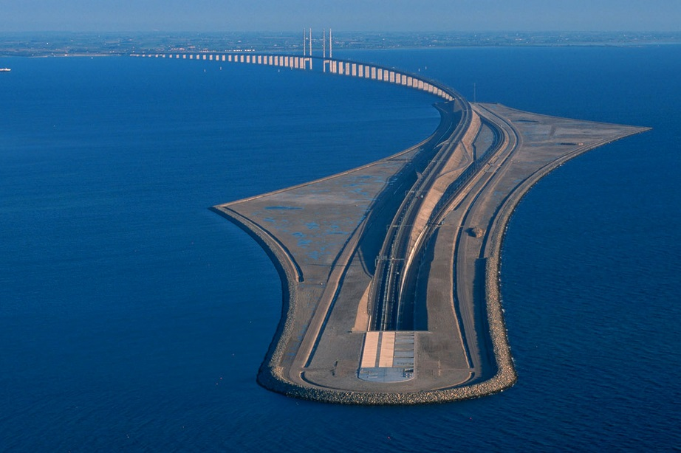
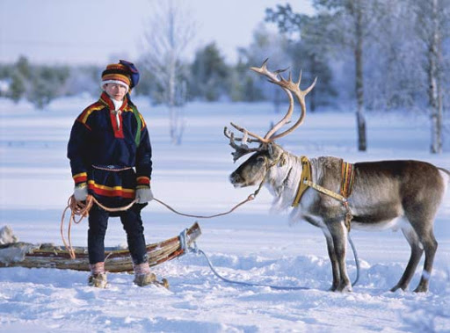
1. Најсјевернији град на свијету је:
ХАМЕРФЕСТ
2. Како се зове најдужи комбиновани мост-тунел у свијету који спаја Шведску и Данску?
ОРЕСУНДСКИ
3. Лапонци су познати по узгоју:
ИРВАСА
4. Финци своју земљу називају СУОМИ, а то на финском значи:
„ЗЕМЉА МОЧВАРА“
5. Због вулкана и ледника Исланд се назива:
„ЗЕМЉА ВАТРЕ И ЛЕДА“

Slide 5
ИСТОЧНА ЕВРОПА ПРИРОДНО-ГЕОГРАФСКЕ КАРАКТЕРИСТИКЕ
Највећа регија, обухвата скоро половину Европе;
На истоку планина и ријека Урал; Балтичко море и Карпати на западу; на сјеверу Сјеверни ледени океан; на југу Црно море, Кавказ и Каспијско језеро;
РЕЉЕФ
Рељеф у цјелини чини брежуљкаста и благо заталасана Источноевропска низија. У основи је стара Руска плоча. Низија је испресијецана побрђима.
КЛИМА
Највећи дио Источне Европе налази се у сјеверном умјереном топлотном појасу са континенталном климом.

Slide 6
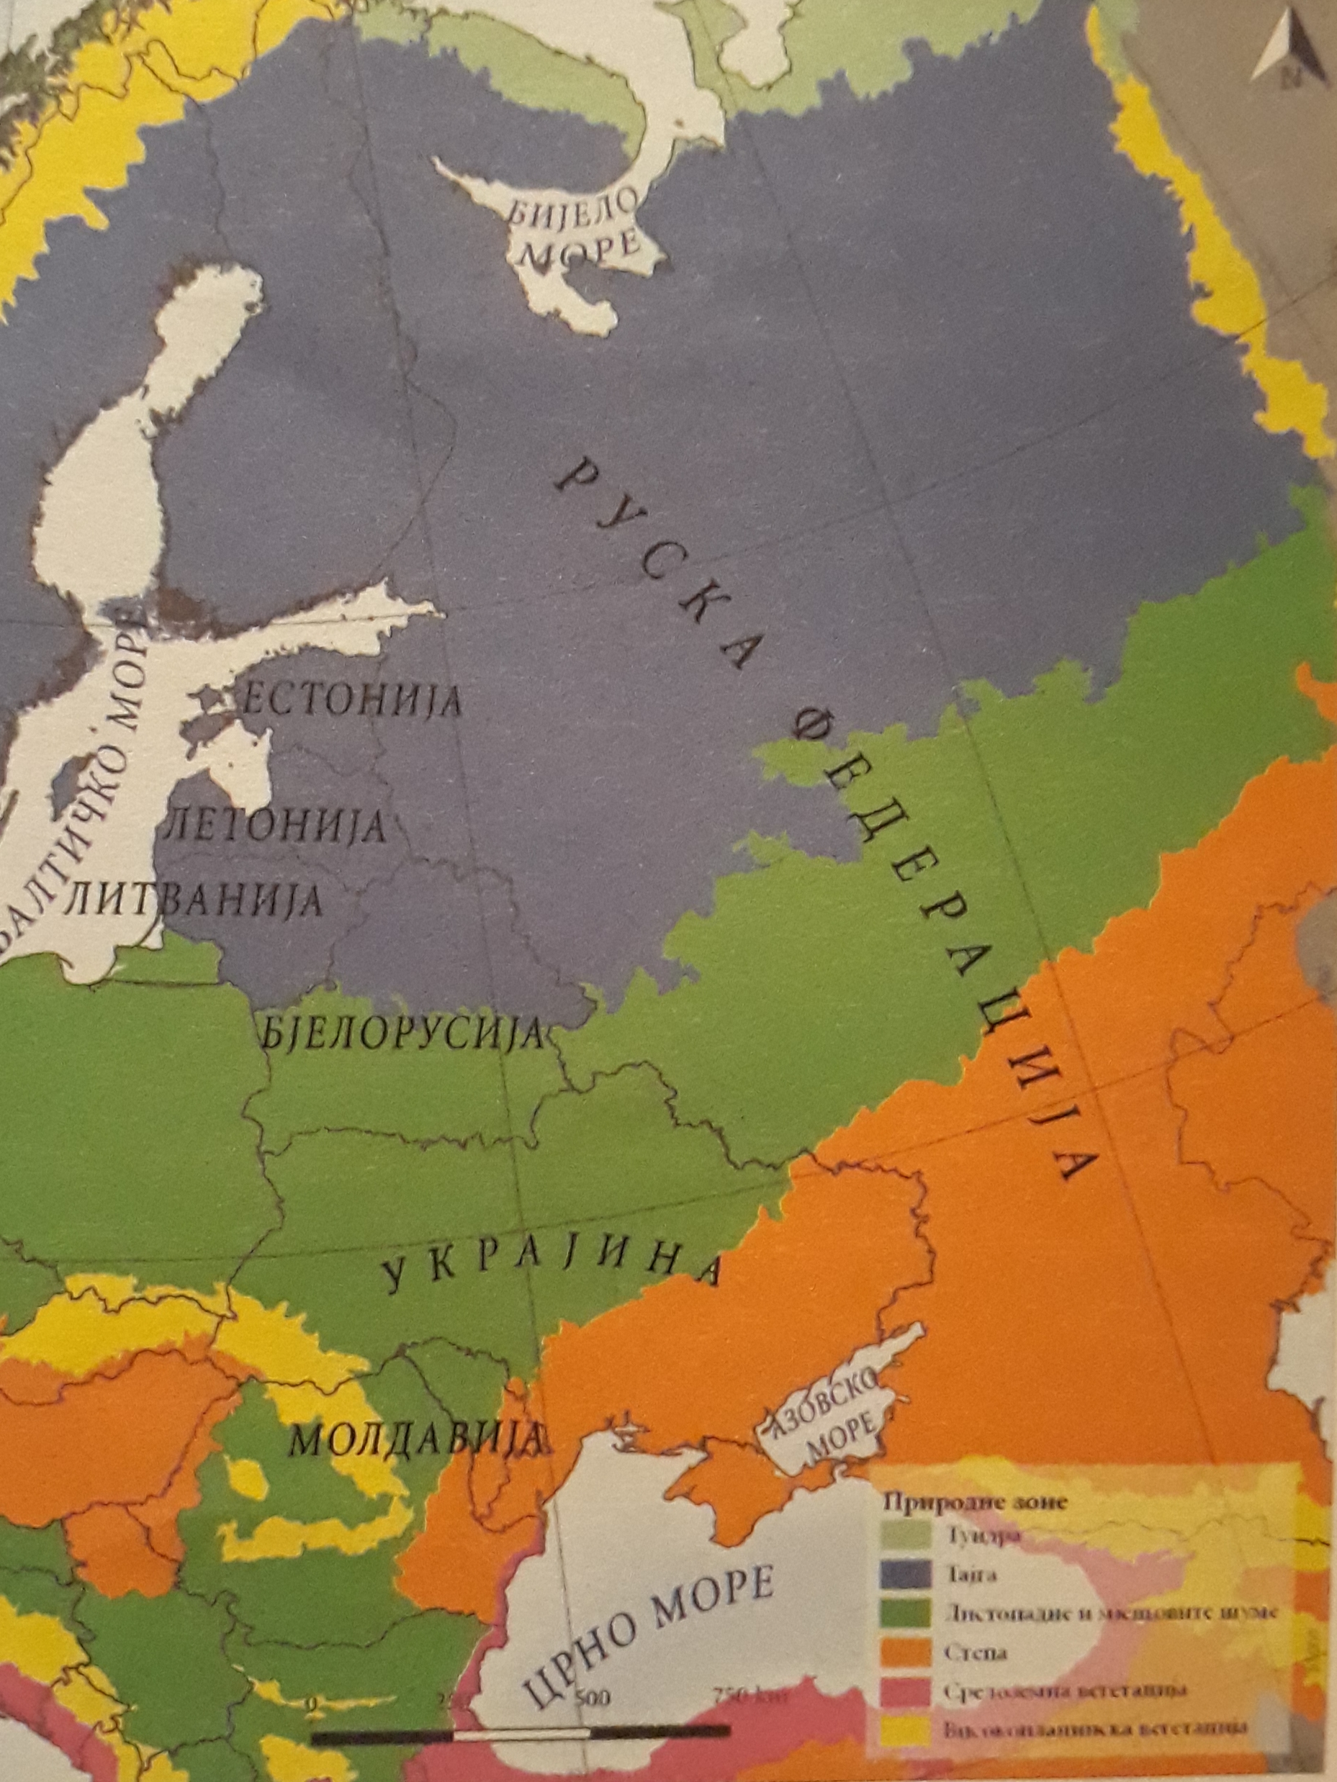
РИЈЕЧНА МРЕЖА
Ријечна мрежа је густа;
Ријеке дуге, широке и пловне, међусобно повезане каналима;
Најдужа и највећа ријека је Волга (слив Каспијског језера);
Остале ријеке су: Дњепар, Дњестар, Дон, Западна Двина, Печора итд.
Велики број језера – ледничког поријекла;
БИОГЕОГРАФСКЕ ОБЛАСТИ
На сјеверу тундре, јужно тајге, мјешовите шуме, шумо-степе, степе и медитеранска вегетација;
Најплодније земљиште на свијету назива се чернозем;

Slide 7
ДРУШТВЕНО-ГЕОГРАФСКЕ КАРАКТЕРИСТИКЕ
По површини и броју становника највећа регија Европе;
200 милиона становника;
Мала густина насељености, свега 32 ст/км²;
Неравномјерна насељеност је посљедица природних услова, индустријализације и урбанизације;
ДЕПОПУЛАЦИЈА је проблем Источне Европе;
Велики број народа: Руси, Бјелоруси и Украјинци (Источни Словени), Молдавци (Романи), Естонци (угро-фински народи), а Летонци и Литванци мјешавина ова три народа;
Већином припадају православној религији;

Slide 8
ПОЛИТИЧКА ПОДЈЕЛА
До 1990. године на простору Источне Европе постојала је једна држава СССР, а распадом СССР-а настаје 15 нових држава (6 је у Источној Европи, 7 у Азији, а 2 на простору и Европе и Азије);
Све државе су републике;
ПРИВРЕДНЕ ОДЛИКЕ
Развој привреде је плански, под контролом државе;
Распадом СССР-а привреда је доживјела готово потпуну пропаст;
Свака земља је продавала своја природна богатства, што је довело до богаћења појединаца;
Политичким промјенама, привреда почиње да се опоравља;

Slide 9
ЗАДАЦИ ЗА САМОСТАЛАН РАД
1. Наведи 6 земаља које у потпуности припадају Источној Европи.
2. Које 2 државе се налазе на простору Европе и Азије?
ХВАЛА НА ПАЖЊИ!

